Slide 1
Динамика состава населения и социальная политика государства
Обществоведение
XI класс

Slide 2
Проблемный вопрос
«Почему важно поддерживать стабильную численность населения в государстве?

Slide 3
Социология
Статистика

Slide 4
Социология – это наука о структуре, формах и принципах организации и развития общества как социальной системы
Статистика – это отрасль знаний, наука, в которой излагаются общие вопросы сбора, измерения, мониторинга, анализа массовых статистических (количественных или качественных) данных и их сравнение

Slide 5
Социальный состав населения – это понятие, которое отражает наличие тех или иных групп в обществе, их численность и те изменения, которые в них проис- ходят (динамику)
Критерии (показатели) социального состава населения
общая численность населения
половозрастной состав
территориальная концентрация и плотность
соотношение городского и сельского населения
этнический состав
религиозный состав
уровень образования и характер занятости

Slide 6
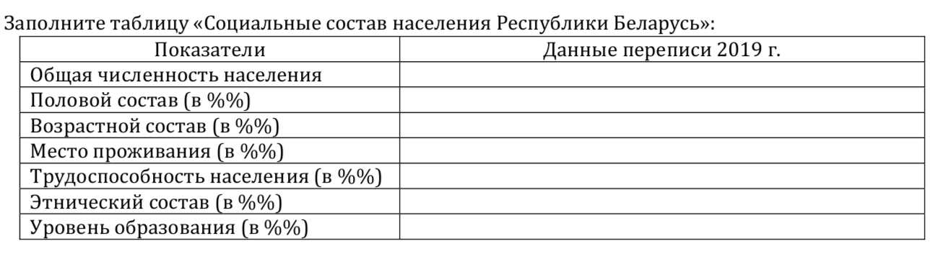

Slide 7
2019
1926
2009
1937
1999
1959
1989
1970
1979

Slide 8
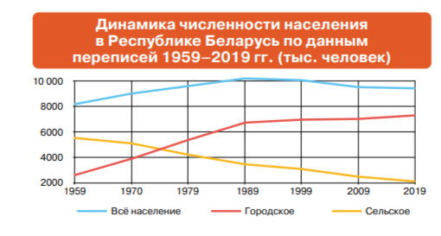

Slide 9
Какие тенденции в численности населения выявили переписи
2009 и 2019 гг.?
Назовите возможные причины прироста городского и сокращения сельского населения.

Slide 10
Динамика социальной структуры современного белорусского общества
увеличение доли городского населения
рост образовательного уровня населения
возрастание доли работников квалифицированного труда

Slide 11
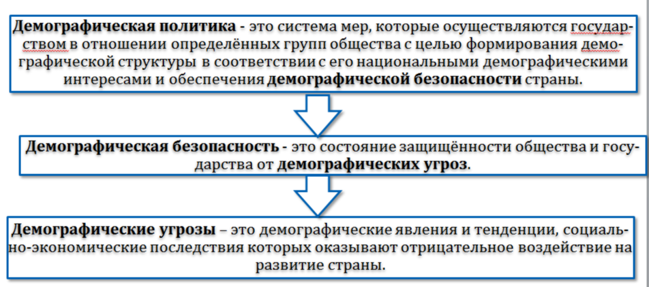

Slide 12
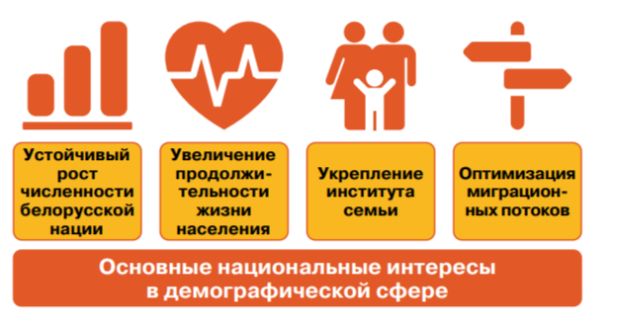

Slide 13



Slide 14


Slide 15
Состояние защищенности социально-экономического развития государства и общества от демографического угроз – это демографическая безопасность

Slide 16
Состояние защищенности социально-экономического развития государства и общества от демографического угроз – это демографическая безопасность

Slide 17
Понятие «социальный состав» включает такие критерий, как численность городского и сельского населения

Slide 18
Понятие «социальный состав» включает такие критерий, как численность городского и сельского населения

Slide 19
К основным национальным интересам государства в демографической сфере относят уровень образования

Slide 20
К основным национальным интересам государства в демографической сфере относят уровень образования

Slide 21
К основным национальным интересам государства в демографической сфере относят уровень образования

Slide 22
В наше стране было проведено всего
2 переписи населения

Slide 23
В наше стране было проведено всего
2 переписи населения

Slide 24
К демографическим угрозам относится неблагоприятная возрастная структура населения, связанная со старением населения

Slide 25
К демографическим угрозам относится неблагоприятная возрастная структура населения, связанная со старением населения

Slide 26
Динамика социальной структуры современного белорусского общества отвечает тенденциям, характерным для развитых промышленных государств

Slide 27
Динамика социальной структуры современного белорусского общества отвечает тенденциям, характерным для развитых промышленных государств

Slide 28
Проблемный вопрос
«Почему важно поддерживать стабильную численность населения в государстве?

